Slide 1
第10章 网络管理
本章要点：
☑ 网络管理基本概念
☑ 网络协议
☑ 网络接口卡安装及网络配置
☑ 打印配置、电子邮件配置及其使用
☑ 网络文件系统配置与使用
☑ 网络管理
☑ 网络安全

Slide 2
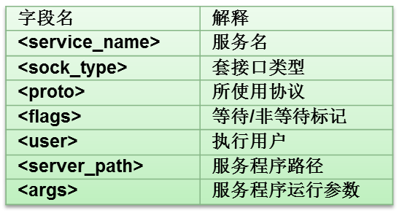
网络配置文件
1．/etc/inetd.conf 文件（**）
作用：inetd.conf则是inetd的配置文件。inetd.conf文件告诉inetd监听哪些网络端口，为每个端口启动哪个服务。用户可以手动的激活或者屏蔽某项服务，然后通过重新启动系统或者是重新启动进程来加载该项服务。配置实例如下：
# <service_name> <sock_type> <proto> <flags> <user> <server_path> <args>
#ftp stream tcp nowait root /usr/sbin/tcpd proftp
说明：在inetd.conf中，通过7个字段来配置相应的服务

Slide 3
2．/etc/rc.d/rc.inet1和/etc/rc.d/rc.inet1.conf文件（**）-1
作用: 网卡的初使化配置，定义了主机的一系列网络环境，包括IP地址（IP ADDRESS）、网络掩码（NETMASK）、以及网关（GATEWAY）。通过配置这两个文件，可以将IP地址等参数分配给指定的网卡，还可以设置系统的静态路由。在slackware9.1版本之前，系统中没有/etc/rc.d/rc.inet1.conf文件，所有的功能都通过/etc/rc.d/rc.inet1来完成。Slackware9.1以后的版本都在系统中将/etc/rc.d/rc.inet1拆分成为两个文件，其中主要的地址配置信息全部由/etc/rc.d/rc.inet1.conf给出，而rc.inet1文件只是在执行的时候调用rc.inet1.conf中的信息。
下面给出一个完整的rc.inet1.conf文件的配置实例，并在关键位置加以注解：

Slide 4
2．/etc/rc.d/rc.inet1和/etc/rc.d/rc.inet1.conf文件（**）-2
# /etc/rc.d/rc.inet1.conf
# This file contains the configuration settings for network interfaces.
# If USE_DHCP[interface] is set to "yes", this overrides any other settings.
# If you don't have an interface, leave the settings null ("").
# Config information for eth0: # 配置第一块网卡eth0
IPADDR[0]="10.20.0.30" # 网卡的IP地址
NETMASK[0]="255.255.255.0" # 网络掩码
USE_DHCP[0]="" # 是否使用DHCP服务，如果使用则添入”yes”
DHCP_HOSTNAME[0]="" # DHCP服务器的主机名
# Config information for eth1: # 配置第二块网卡eth1
IPADDR[1]=""
NETMASK[1]=""
USE_DHCP[1]=""
DHCP_HOSTNAME[1]=""
# Default gateway IP address: #默认的网关地址
GATEWAY="10.20.0.1"
# Change this to "yes" for debugging output to stdout. Unfortunately,
# /sbin/hotplug seems to disable stdout so you'll only see debugging output
# when rc.inet1 is called directly.
DEBUG_ETH_UP="no"

Slide 5
3．/etc/HOSTNAME文件（**）
作用：提供完整的主机名(Hostname)和域名(Domain Name)，许多程序和变量都从该文件中获取本机主机名。如果想要修改主机名只需修改此文件即可。此文件的内容如下：
slack10.casbuu.edu.cn
即，本机带域名的主机名。

Slide 6
4．/etc/host.conf文件（**）
作用: 指定主机名查询顺序，是先通过DNS查询还是先通过hosts文件查询。配置实例如下：
order hosts, bind
multi on
说明：order指出hosts文件和DNS服务器的执行顺序。“order hosts, bind ”表示在查询主机名时先查询hosts文件中是否存在该主机名，如果存在的话则以hosts文件中的内容为准，如果hosts中没有该主机的记录则向DNS服务器查询。“multi on”表示hosts中指定的主机可以有多个IP地址，如果改为“multi off”则规定hosts文件中指定的每台主机只能有一个IP地址。

Slide 7
5．/etc/hosts文件（**）
作用: 记录IP Address与主机名Hostname之间的对应关系。当计算机启动后，在查询DNS之前系统需要在这个文件中查询一些主机名到IP地址的匹配。在没有域名服务器情况下，系统上的所有网络程序都通过查询该文件来解析对应于某个主机名的IP地址。（优先查询hosts文件的前提是/etc/host.conf文件中定义了“order hosts, bind ”。）

Slide 8
5．/etc/hosts文件（**）
配置实例如下：
# For loopbacking.
127.0.0.1 localhost
10.20.14.199 slack10.casbuu.edu.cn slack10
10.20.14.198 test.casbuu.edu.cn test
# End of hosts.
说明: 最左边的是IP Address，后面是与之相对应的主机名。在没有DNS的情况下，通过hosts文件来构建一个局域网就可以让局域网内部的计算机以主机名相互访问，前提是主机中的hosts文件包含要访问的计算机的主机名与IP Address。在本例中，如果希望用“ping”命令去检查本机与10.20.14.198之间的连接是否正常，那么以下三种方法访问该主机的效果是相同的。
#ping 10.20.14.198
# ping test
#ping test.cas.buu.edu.cn

Slide 9
6．/etc/resolv.conf文件（**）
作用: 记录了当前网络的域名以及域名服务器(DNS)的IP地址。配置实例如下：
search casbuu.edu.cn
nameserver 202.204.234.1
说明: search casbuu.edu.cn 表示当提供了一个不包括完全域名的主机名时，在该主机名后添加casbuu.edu.cn的后缀；“nameserver”表示解析域名时，域名服务器的IP地址为202.204.234.1 。

Slide 10
7．/etc/hosts.allow 和/etc/hosts.deny文件（**）
Linux用这两个文件控制远程用户的访问。 hosts.deny和hosts.allow。
在hosts.deny文件中列出了禁止从远程访问本机的主机和用户，而hosts.allow文件列出了允许从远程访问本机的主机和用户。配置实例如下：
#在文件/etc/hosts.allow仅包含如下配置：
sshd: 192.168.1.4 win.company.com
说明：只有IP地址为192.168.1.4，且名为win.company.com的主机可以使用OpenSSL访问本机。若在/etc/hosts.deny中只包含上述配置，则意为只有IP地址为192.168.1.4，且名为win.company.com的主机不能使用OpenSSL访问本机。

Slide 11
8．/etc/services 文件(**)
此文件存放服务名称和端口号的对照表。只有超级用户可以修改此文件。但是，由于此文件中存放了大量的知名端口号和服务的名字，因此，几乎无需修改。

Slide 12
9．/etc/modules.conf 文件(**)
该配置文件定义了各种需要在启动时加载的模块参数信息，在此以网卡为例进行讨论。对于以模块动态载入方式安装多个网卡的情况，需在“modules.conf”文件中进行相应的配置。若设备驱动被编译为模块（内核的模块）：对于PCI设备，模块将自动检测到所有已经安装到系统上的设备；对于ISA卡，需向模块提供IO地址，以使模块知道在何处寻找该卡，这些信息在“/etc/modules.conf”中进行配置。
若有两块ISA总线的3c509卡，一个IO地址是0x300，另一个是0x320。编辑“modules.conf”文件如下：
alias eth0 3c509
alias eth1 3c509
options 3c509 io=0x300,0x320
若有两块PCI总线的3c905卡，则无需指定IO地址，编辑“modules.conf”文件如下：
alias eth0 3c905
alias eth1 3c905

Slide 13
10.3 网卡的安装
1.驱动前的准备
系统加载网卡有两种模式，一种是直接编译进内核，一种是动态加载模块。若设备驱动以模块化方式动态加载进内核，对于现在使用很普遍的PCI设备，模块将自动检测到所有已经安装到系统上的设备。
2.下载并编译驱动程序
到相应的网站下载驱动程序。
3.手动“驱动”网卡
（1）修改/etc/conf.modules文件，加入以下信息：

Slide 14
alias eth0 网络模块名
options 网络模块名 io=I/O地址 irq=IRQ号
（2）运行modprobe ethN测试一下。
（3）重启Linux或运行/etc/rc.d/init.d/network restart网卡将生效。

Slide 15
10.4 配置网络
1．命令方式下配置网络
在命令方式下配置网络主要有ifconfig和route命令。
（1）ifconfig命令
该命令是Linux系统中最常用的用来显示和配置网络设备的命令。为了手工配置网络一定要熟悉这个命令。例如：
[root@localhost root]#ifconfig eth0 192.168.0.1 netmask 255.255.255.0

Slide 16
Ifconfig 配置网络
命令响应的以eth0为首的第一行是本机的以太网卡配置参数，这里显示了网卡的设备名和硬件的MAC地址00:00:E8:7D:FB:51（MAC地址是由生产厂家指定的，每个网卡拥有的唯一地址，MAC地址是一个48位地址，图中是以16进制表示的）。
第二行显示本机的IP地址信息，分别是本机的IP地址，网络广播地址和子网掩码。必须确认这些信息都是正确无误的，否则Linux服务器无法与其它网络设备建立连接。
第三行显示的是设备的网络状态。MTU（最大传输单元）和Metric（度量值）字段显示的是该接口当前的MTU和度量值的值。
后面几行是用来显示接口通信的网络统计值。RX和TX分别表示接收和传送的数据包。如果网卡已经完成配置却还是无法与其它设备通信，那么从RX和TX的显示数据上可以简单地分析一下故障原因。

Slide 17
ifconfig eth0
ifconfig eth0 down

Slide 18
ifup和ifdown
ifup命令用于启动指定的非活动网卡设备，该命令与ifconfig up命令相似。Ifdown命令用于停止指定的活动网卡设备，该命令与ifconfig down命令功能相似。这两个命令的格式如下：
ifup 网卡设备名
ifdown 网卡设备名

Slide 19
一块网卡绑定多个ip
linux的网络设备配置文件存放在/etc/sysconfig/network-scripts里面， 对于以太网的第一个网络设备，配置文件名一般为ifcfg-eth0。如果需要为第一个网络设备多绑定一个IP地址，只需要在/etc/sysconfig/network-scripts目录里面创建一个名为ifcfg-eth0:0的文件，内容样例为：
DEVICE="eth0:0"
IPADDR="211.100.10.119"
NETMASK="255.255.255.0"
ONBOOT="yes"
其中的DEVICE为设备的名称，IPADDR为此设备的IP地址，NETMASK为子网掩码，ONBOOT
表示在系统启动时自动启动。
如果需要再绑定多一个IP地址，只需要把文件名和文件内的DEVICE中的eth0:x加一即
可。LINUX最多可以支持255个IP别名。

Slide 20
方法二执行以下命令： ifconfig eth0:0 192.168.0.253 ifconfig eth0:1 192.168.0.252 就可以在一张网卡上绑定多个IP。
方法三
如果希望系统启动时自动绑定，那么可以把这些命令写到/etc/rc.d/rc.local脚本中去

Slide 21
修改网卡MAC地址
若要修改eth0的MAC地址，首先要关闭网卡设备，命令如下：
# /sbin/ifconfig eth0 down
然后，使用如下命令修改MAC地址，命令如下：
# /sbin/ifconfig eth0 hw ether 00:AA:BB:CC:DD:EE
其中，hw是hardware的缩写，表示硬件地址。ether表示设置以太网卡的MAC地址。
最后，重新启用网卡：
#/sbin/ifconfig eht0 up
这样网卡的MAC地址就更改完成了。每张网卡的MAC地址是惟一，但不是不能修改的，只要保证在网络中的MAC地址的惟一性就可以了。但是，对于一台在Internet网上的计算机修改时要格外慎重，一旦与其他机器MAC地址相同，将无法通信。

Slide 22
（2）route命令
route命令是用来查看和设置Linux系统的路由信息，以实现与其他网络的通讯。
① 增加一个默认路由
命令格式
route add 0.0.0.0 gw 网关IP地址
例如：
[root@localhost root]#route add 0.0.0.0 gw 192.168.0.1

Slide 23
② 删除一个默认路由：
命令格式：
route del 0.0.0.0 gw 网关地址
例如：
[root@localhost root]#route del 0.0.0.0 gw 192.168.0.1

Slide 24
③ 显示出当前路由表
命令格式：
route
例如：
[root@localhost root]#route

Slide 25
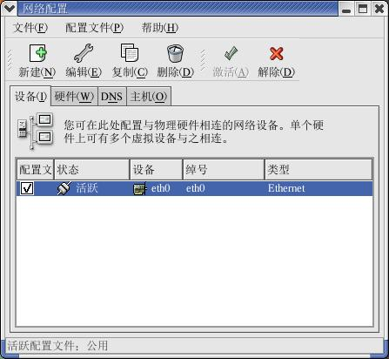
2.图形下配置网络
（1）在图形界面下，单击【主菜单】→【系统设置】→【网络】命令，弹出如图所示网络配置窗口。

Slide 26
（2）单击【设备】标签，打开设备选项卡，该选项卡将提示如下文字：“您可以在此处配置与物理硬件相连的网络设备。单个硬件上可有多个虚拟设备与之相连”。网卡已安装好，选择已经安装好的网卡，然后单击工具栏中的【编辑】按钮，系统将打开 如图所示窗口。

Slide 27
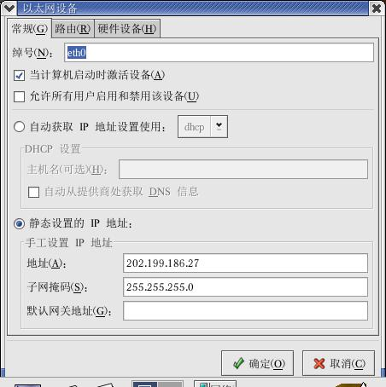

Slide 28
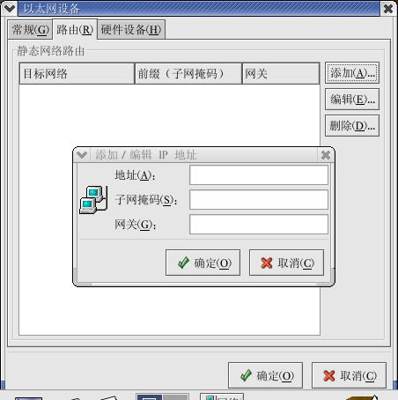
（3）在以态网设备对话框中，单击【路由】标签，打开路由选项卡， 进行配置。

Slide 29
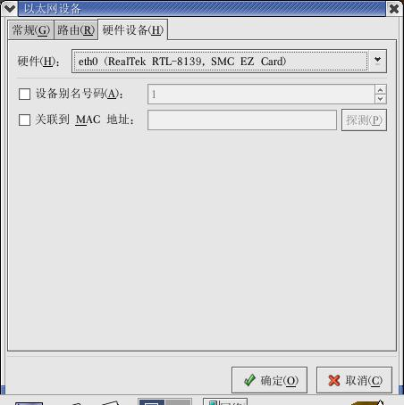
（4）在以态网设备对话中，单击【硬件设备】选项卡，打开硬件设备选项卡，如图所示。查看MAC地址。

Slide 30
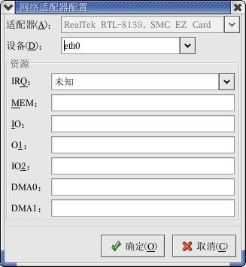
（5）在网络配置窗口中，单击【硬件】标签，打开【硬件】对话框，
对相应的适配器进行信息配置，如设备、资源、IRQ、MEM和IO等。单击【确定】按钮返回到网络配置窗口。

Slide 31
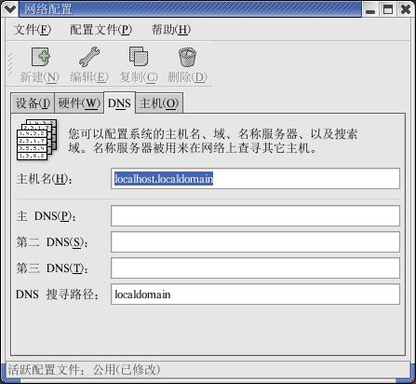
（6）在网络配置窗口中，单击【DNS标签，打开【DNS】对话框，如图所示。在该选项卡中，可以配置DNS服务器的相关信息。

Slide 32
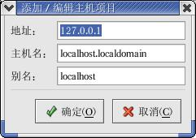
（7）在网络配置窗口中，单击【主机】标签，打开【主机】对话框，如图所示。在该选项卡中，可以配置本机的IP地址、主机名称和别名。

Slide 33
常用的网络命令
1 traceroute
当目的主机接收到来自traceroute的一个分组时，它返回一个ICMP“Unreachable Port（不可达端口）”报文，这是因为traceroute有意识地使用一个无效端口号（默认为33434）去强制出错。当traceroute接收到该“Unreachable Port”报文时，它就知道该分组已到达其目的主机，并停止跟踪。利用这种方法，traceroute就可建立一个网关列表，从第一跳的网关开始，以后每次增加一跳，直到到达远程主机为止。
traceroute IP地址

Slide 34
添加ssh服务
关于ssh服务端配置有不少文章,例如 linux下ssh服务配置,这里仅列举出一些查看ssh服务相关信息的常用命令.
rpm -qa | grep ssh 可以看到系统中ssh安装包
rpm -ql openssh-3.5p1-6 查看该安装包安装信息(如安装路径,配置文件等)
ps -e | grep ssh 查看ssh服务有没有运行,如果有,可以看到类似以下内容:
2254 ? 00:00:00 sshd
这证明ssh已经在运行了,进程名为sshd

Slide 35
如果没有运行,可以通过以下命令运行之:
[root]#/etc/rc.d/init.d/sshd start
[root]#service sshd start
再看下这个ssh服务的网络连接情况:
[root]#netstat -ntlp
如果看到如下内容:
Tcp 0 00.0.0.0:22 0.0.0.0:* LISTEN 22109/sshd
这说明sshd已经能够正常工作了,如果利用客户端(SecurCRT,putty等)连接不上,尝试关闭防火
墙试试: service iptables stop

Slide 36
常用的网络命令
2 netstat
用来显示各种各样的与网络相关的状态信息，它的主要用途有：察看网络的连接状态（仅对TCP有效，对UDP无效）、检查接口的配置信息、检查路由表、取得统计信息。

Slide 37
常用的网络命令
2 netstat
-a或--all 显示所有连线中的Socket。
-A<网络类型>或--<网络类型> 列出该网络类型连线中的相关地址。
-c或--continuous 持续列出网络状态。
-C或--cache 显示路由器配置的快取信息。
-e或--extend 显示网络其他相关信息。
-F或--fib 显示FIB。
-g或--groups 显示多重广播功能群组组员名单。
-h或--help 在线帮助。
-i或--interfaces 显示网络界面信息表单。
-l或--listening 显示监控中的服务器的Socket。
-M或--masquerade 显示伪装的网络连线。
-n或--numeric 直接使用IP地址，而不通过域名服务器。
-N或--netlink或--symbolic 显示网络硬件外围设备的符号连接名称。

Slide 38
2 netstat
-o或--timers 显示计时器。
-p或--programs 显示正在使用Socket的程序识别码和程序名称。
-r或--route 显示Routing Table。
-s或--statistice 显示网络工作信息统计表。
-t或--tcp 显示TCP传输协议的连线状况。
-u或--udp 显示UDP传输协议的连线状况。
-v或--verbose 显示指令执行过程。
-V或--version 显示版本信息。
-w或--raw 显示RAW传输协议的连线状况。
-x或--unix 此参数的效果和指定"-A unix"参数相同。
--ip或--inet 此参数的效果和指定"-A inet"参数相同。

Slide 39
3 tcpdump
用于监视TCP/IP连接并直接读取数据链路层的数据包的头部信息。用户可以指定哪些数据包被监视、哪些控制要显示格式。例如要监视所有Ethernet上来往的通信，执行下述命令：
# tcpdump –i eth0

Slide 40
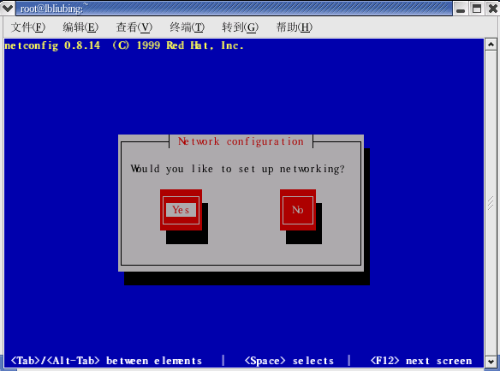
使用 netconfig程序配置网络
1.启动netconfig程序
当用户登录到Linux系统后，在终端上使用“netconfig”命令启动该程序，其在终端上的响 应结果如图所示。
图1 确认网络配置

Slide 41
网络配置文件
1 网络配置文件
在Linux系统中，TCP/IP网络是通过若干个文本文件进行配置的，可以通过编辑这些文件来完成联网工作。系统中重要的有关网络配置文件有：
  网络设置/etc/sysconfig/network
该文件用来指定服务器上的网络配置信息，包含了控制和网
络有关的文件和守护程序的行为的参数。

Slide 42
下面是一个例子文件：
NETWORKING=yes
HOSTNAME=machine1
GATEWAY=210.34.6.2
FORWARD_IPV4=yes
GAREWAYDEV=gw-dev gw-dw
其中，NETWORK=yes/no 表示网络是否被配置；
HOSTNAME=hostname hostname 表示服务器的主机名；
GATEWAY=gw-ip gw-ip 表示网络网关的IP地址；
FORWARD_IPV4=yes/no 是否开启IP转发功能；
GAREWAYDEV=gw-dev gw-dw 表示网关的设备名，

Slide 43
主机名/etc/HOSTNAME
该文件包含了系统的主机名称，包括完全的域名，如：
192.168.0.1 lb.whpu.edu.cn
这个文件是在启动时从文件/etc/sysconfig/network中的 HOSTNAME行中得到的，用于在启动时设置系统的主机名。
3. IP地址和主机名的映射/etc/hosts
/etc/hosts文件中包含了IP地址和主机名之间的映射，还包括主机名的别名，IP地址的设计使计算机容易识别，但对于人来说却很难记忆，为了解决这个问题，就创建了/etc/hosts这个文件。下面是一个例子文件：

Slide 44
127.0.0.1 machine1 localhost.localdomain localhost
192.168.1.100 machine7
在这个例子中，本机名是machine1，otherpc还有别名otheralias，它可以指向otheralias。。一旦配置完机器的网络配置文件，应该重新启动网络以使修改生效，使用下面的命令来重新启动网络：
/etc/rc.d/init.d/network restart
端口号和服务器名之间的映射/etc/services
/etc/services中包含了服务名和端口号之间的映射，不少系统程序要使用这个文件

Slide 45
5. 配置名字解析器/etc/host.conf
有两个文件声明系统到哪里寻找名字信息来配置UNIX名字解析器的库。文件/etc/host.conf由版本5的libc库所使用，而/etc/nsswitch.conf由版本6使用(glibc )。问题在于一些程序使用其中一个，而一些使用另一个，所以将两个文件都配置正确是必要的。
/etc/host.conf文件指定如何解析主机名，Linux通过解析器库来获得主机名对应的IP地址。

Slide 46
7. 配置DNS客户/etc/resolv.conf
文件/etc/resolv.conf配置DNS客户，它包含了主机的域名搜索顺序和DNS服务器的地址，每一行应包含一个关键字和一个或多个的由空格隔开的参数。下面是一个例子文件：
search mydom.edu.cn
nameserver 210.34.0.14
nameserver 210.34.0.2

Slide 47
8. 主机地址、子网掩码和网关/etc/init.d/network
不像很多其他的UNIX和Linux操作系统， Red Hat当前并不能自动地通过/etc/hostname和/etc/hosts文件来配置网络。为了改变主机缺省的IP地址，必须直接编辑/etc/init.d/network脚本使其反映正确的网络配置。这个文件包括了声明IP地址、掩码、网络、广播地址和缺省路由器的变量。下面是这个文件中相应的部分：
IPADDR=192.168.1.100
NETMASK=255.255.255.0
BROADCAST=192.168.1.255
GATEWAY=192.168.1.1

Slide 48
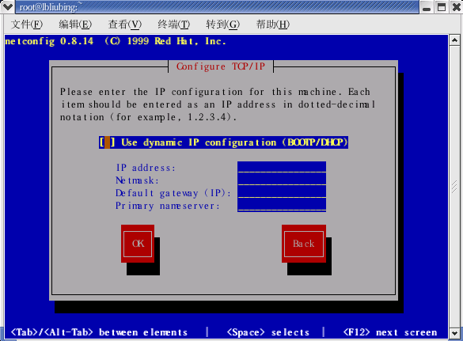
图2 进行网络配置
单击图中对话框上的“yes”按钮，确认要进行网络配置，即于如图8-23所示的配置网络属性界面。

Slide 49
2. 配置网络属性
进入“Configuer TCP/IP”窗口后，设置相应的网络属性，如IP地址、子网掩码、默认网关和DNS服务器地址，确认配置完成后单击“OK”按钮保存设置。
3. 重新启动网络服务
使用netconfig程序进行网络配置后只是修改了相应的网络配置文件，并没有使用所作的配置在当前系统中生效，需要使用“service network restart”命令重新启动网络服务，才可以使新的配置在当前系统中生效。图8-24显示在终端上重新启动网络服务及响应过程。

Slide 50
网络常用命令小结
网络配置：
1）#grep eth /etc/modules.conf ；查询模块配置文件中网卡模块加载行
2）网卡地址配置文件位于目录： /etc/sysconfig/network-scripts/中，例如ifcfg-eth0表示第一块网卡，ifcfg-eth0:0第一块网卡上的第一个虚拟网卡（一个物理网卡可绑定多个IP，所以需要多个虚拟网卡）
3）DNS配置文件: /etc/resolv.conf; 主机文件：/etc/hosts
4）名称解析顺序：#grep hosts /etc/nsswitch.conf

Slide 51
5）网络相关命令：
a)#hostname
b)#ifconfig –a (查看网络配置情况)
c)#ifconfig lo （网络虚拟的回路设备，用来测试网络配制情况）
d)#ifconfig lo up（激活设备）
e)#ifconfig eth0 192.168.0.20（第一块网卡配置）
f)#ifup lo ；启动指定的非活动网卡设备
g)#ifdown lo ；停止指定的活动网卡设备
h)#route add -net 10.0.0.0 netmask 255.0.0.0 dev eth0
i)#route add default gw 192.168.0.1 dev eth0 ；添加默认网关
j)#nslookup www.sina.com.cn ；域名解析查询
k)#netconfig ；网络配置界面
l)#service network restart ；重启网络服务

Slide 52
10.5 打印共享
打印机共享实际上包括两个步骤，一是共享打印机，二是将已共享的打印机添加到本机中。
1.打印机共享
打印机配置工具的共享配置选项只有在使用CUPS打印系统时才有效。
允许网络上不同计算机的用户打印到自己的系统上叫做共享打印机。
要共享一台打印机，首先要添加打印机，参见§7.4。

Slide 53
然后在打印机配置工具窗口，从列表中选择一个打印机。再选择菜单栏【行动】→【共享】命令，弹出如图所示共享打印机设置窗口。在队列选项卡中选中该队列对其他计算机可用。
选择了共享队列后，按照默认设置，所有主机都会允许打印到共享打印机。

Slide 54
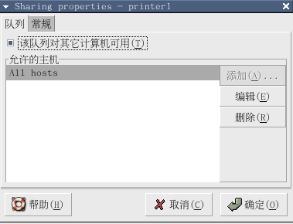

Slide 55
2．添加共享打印机
添加共享打印机与添加本地打印机相似，只在选择除本地打印机以处的类型就可以添加共享打印机。参风7-4节。

Slide 56
10.6 电子邮件
10.6.1 电子邮件简介
电子邮件通过网络将邮件发送到收信人的邮箱中，收信人可随时读取邮件。
在Internet上，一封电子邮件的实际传递过程如下：
（1）由发送方计算机的邮件管理程序进行分拆，即把一个大的信息块分成一个个小的信息块，并把这些小的信息块封装成传输层协议下的一个或多个TCP邮包。

Slide 57
（2）TCP邮包又按网际协议的要求，拆分成IP邮包，并在上面附上目的计算机的地址。
（3）根据目的计算机的IP地址，确定与哪一个计算机进行联系，与对方建立TCP连接。
（4）如果连接成功，便将IP邮包送上网络。IP邮包在Internet的传递过程中，将通过对路径的路由选择，经过许许多多路有器存储转发的复杂传递过程，最后到达接收邮件的目的计算机。

Slide 58
（5）在接收端，电子邮件程序会把IP邮包收集起来，去除其中的信息，按照信息的原始次序复原初始的邮件，最后传送给收信人。
10.6.2 电子邮件协议
1.SMTP协议
SMTP（Simple Mail Transfer Protocol，简单邮件传输协议）是Internet上基于TCP/IP应用层协议，适用于主机之间的电子邮件交换。使用SMTP时，收件人可以是和发信人连接在同一个本地网络上的用户，也可以是Internet上其他的网络的用户，或者是与Internet相连但不是TCP/IP网络上的用户。

Slide 59
2.POP3协议
POP3（Post Office Protocol version 3 邮局协议版本3）允许用户在不同的地点访问服务器上的电子邮件，并决定是把电子邮件存放在服务器邮箱上，还是存入在本地邮箱内。
3.MIME
MIME（Multipurpose Internet Mail Extensions，称为“多用途Internet邮件扩展协议）是一种编码标准，解决了SMTP协议仅能传送ASCII码文本的限制

Slide 60
MIME定义了各种类型的数据，例如，声音、图像、表格、二进制数据等编码限制。人们通过对这些类型的数据进行编码，并将它们作为电子邮件中的附件进行处理，就可以保证这些内容完整和正确的传输。

Slide 61
10.6.3 电子邮件地址
完整的电子邮件地址由两部分组成，第一部分为计算机上的邮箱；第二部分为计算机。一种广泛使用的格式使用@隔开这两部分。例如：
jj@sohu.com
优点：第一，这种划分允许每台计算机系统规定自己邮箱的标识，不同的计算机可以使用不同的邮箱标识机制，也可以使用相同的邮箱标识机制；第二，这种划分允许任意计算机系统上的用户交换电子邮件信息。

Slide 62
10.6.4 邮件服务器
1、邮件传递代理-MTA
在Linux下的邮件传递代理包括sendmail，该系统几乎在任何UNIX平台上都有相应的版本；还有D.J. Bernstein的qmail以及Wietse Venema的Postfix系统。它们负责接收并转递邮件。
2、邮件存储和获取代理MSA

Slide 63
对于MTA来说，由一些程序，或者称之为Daemon来实现相应协议的服务。大多数MSA可以与通用的MTA交互，此外这些系统还包含加锁或者其他安全机制，使得多个MSA可以并行工作而不发生冲突。

Slide 64
3、邮件客户代理MUA
在Linux下，使用任何一种邮件客户代理MUA，比如elm，pine，mutt，MH/exmh，EMACS的rmail，vmail，mh-e，gnus以及大量的带有GUI界面的如Balsa, Mahogany等来处理邮件。

Slide 65
10.6.5 Linux邮件应用
在LINUX下，mail是常用的电子邮件的命令，所有用户都可以使者。
格式：mail [-iInv] [-s subject] [-c cc-addr] [-b bcc-addr] user1 [user 2 ...]
范例：
[root@localhost root]#mail user1@email.address

Slide 66
10.8 网络管理
网络管理是对网络设备以及应用加以规划、监控和管理，并跟踪、记录、分析网络的异常情况，使网络人员能及时处理问题。网络管理具备以下几大功能。
1、配置管理
配置管理是指网络中应有或实际有多少设备，每个设备的功能及其连接关系、工作参数等。

Slide 67
2、故障管理
故障管理是指管理功能中的监测设备故障以及故障设备恢复或故障排除等措施有关的网络管理功能，其目的是保证网络能够提供连接和可靠的服务。
3、性能管理
性能管理包括从管理设备中收集与网络性能有关的数据，分析和同级历史数据，建立性能分析模型，预测网络性能的长期趋势，并根据分析和预测结果对网络拓扑结构和参数进行调整。

Slide 68
4、计费管理
对于公用网来说，用户必须为使用网络的服务而缴费，网络管理系统则需要对用户使用网络资源进行记录并核算费用，然而通过一定的渠道收取费用。
5、安全管理
安全管理涉及的问题包括保证网络管理工作可靠性尽心甘泉问题和保护网络用户及网罗管理对象问题。

Slide 69
10.9 网络安全
10.9.1网络安全简介
网络安全从其本质上来说就是网络上的信息安全，其涉及的领域相当广泛。从广义上来说，凡是涉及网络上信息的保密性、完整性、可用性、真实性和可控性的相关技术和理论，都是网络安全所要研究的领域。
网络安全是指网络系统的硬件、软件及其系统中的数据受到保护，不因偶然的或者恶意的原因而遭到破坏、更改、泄露，系统连续可靠正常地运行，网络服务不间断。

Slide 70
10.9.2网络安全系统应具备的功能
1.身份识别
2.存取权限控制
存取权限控制的基本任务是防止非法用户进入系统及防止合法用户对系统资源的非法使用。
3.数字签名
数字签名是通过一定的机制如RSA公钥加密算法等，使信息接收方能够做出“该信息是来自某一数据源且只可能来自该数据源”的判断。

Slide 71
4.保护数据完整性
保护数据完整性是指通过一定的机制如加入消息摘要等，以发现信息是否被非法修改，避免用户或主机被伪信息欺骗。
5.统计追踪
通过记录日志、对一些有关信息统计等手段，使系统在出现安全问题时能够追查原因。

Slide 72
6.密钥管理
对密钥的产生、存储、传递和定期更换进行有效地控制而引入密钥管理机制，对增加网络的安全性和抗攻击性也是非常重要的。

Slide 73
10.9.4网络安全相关措施
1.取消不必要的服务
2.限制系统的出入
3.保持最新的系统核心
4.检查登录密码
5.设定用户账号的安全等级
6.消除黑客犯罪的温床
7.增强安全防护工具

Slide 74
8.限制超级用户的权力
9.追踪黑客的踪迹
10.共同防御，确保安全

Slide 75
10.9.5 防火墙技术
1.什么是防火墙
防火墙是指设置在不同网络或安全域之间的一系列部件的组合，使不同网络或网络安全域之间信息的唯一出入口，能根据企业的安全政策控制（允许、拒绝、监控）出入网络的信息流，本身具有较强的抗攻击能力。

Slide 76
2.防火墙分类
防火墙总体上分为数据包过滤、应用级网关和代理服务器等几大类型。
（1）数据包过滤型防火墙
数据包过滤技术是在网络层对数据包进行选择，选择的依据是系统内设置的过滤逻辑，被称为访问控制列表。通过检查数据流中每个数据包的源地址、目的地址、所用的端口号、协议状态等因素，或它们的组合来确定是否允许该数据包通过。

Slide 77
（2）应用级网关型防火墙
应用级网关在网络应用层上建立协议过滤和转发功能。它针对特定的网络应用服务协议使用指定的数据过滤逻辑，并在过滤的同时，对数据包进行必要的分析、登记和统计，形成报告。

Slide 78
（3）代理服务型防火墙
代理服务也称链路级网关或TCP通道，也有人将它归于应用级网关这一类。代理服务是指针对数据包过滤和应用网关技术存在的缺点而引入的防火墙技术，其特点是将所有跨越防火墙的网络通信链路分为两段。防火墙内外计算机系统间应用层的“链路”，由两个终止代理服务器上的“链接”来实现，外部计算机的网络链路只能到达代理服务器，从而起到了隔离内外计算机系统的作用。

Slide 79
3.Linux系统中的包过滤防火墙
包过滤就使用一个软件查看所留京的数据包的报头（header），由此决定整个数据包是否允许通过。它可能会决定丢弃着各报，可能会接受，也可能执行其他更复杂的操作。在Linux系统下，包过滤功能是内建于核心的，同时还有一些可以运用于数据包之上的技巧。包过滤防火墙是一种内置于Linux内核路由功能之上的防火墙类型，其防火墙工作在网络层。

Slide 80
Linux使用技巧
Linux 下安全删除文件的工具
以下提到的方法可以完全地删除数据，因此那些恢复工具很难找到真实数据的痕迹然后恢复它。
Shred
“shred” 命令以一种不可恢复的方式来销毁文件或者文件夹的内容。它使用随机生成的数据模式来持续覆写文件，因此很难恢复任意的被销毁的数据，即使是那些黑客或者窃贼使用高水平的数据恢复工具或者设备。Shred 默认安装在所有 Linux 发行版中。

Slide 81
Linux使用技巧
Linux 下安全删除文件的工具
以下提到的方法可以完全地删除数据，因此那些恢复工具很难找到真实数据的痕迹然后恢复它。
运行如下命令来找到它的安装目录：
$ whereis shred
结果：shred: /bin/shred /usr/bin/shred /usr/share/man/man1/shred.1.gz

Slide 82
Linux使用技巧
Linux 下安全删除文件的工具
以下提到的方法可以完全地删除数据，因此那些恢复工具很难找到真实数据的痕迹然后恢复它。
使用 shred 工具运行如下命令来删除文件：
$ shred /home/aun/Documents/xueo/1.png
使用 shred 运行如下命令来删除任意的分区，用期望的分区来替换分区名字。
$ shred /dev/sda5

Slide 83
Linux使用技巧
Linux 下安全删除文件的工具
以下提到的方法可以完全地删除数据，因此那些恢复工具很难找到真实数据的痕迹然后恢复它。
Shred 默认情况下使用随机内容重写数据 25 次。如果想它重写文件更多次数，可以使用 "shred -n" 选项来简单地指定你所期望的次数。
$ shred -n 100 filename
如果想在重写后截断或者删除文件，使用 "shred -u" 选项：
$ shred -u filename

Slide 84
Linux使用技巧
Linux 下安全删除文件的工具
以下提到的方法可以完全地删除数据，因此那些恢复工具很难找到真实数据的痕迹然后恢复它。
Secure-Delete
Secure-Delete 是一组为 Linux 操作系统而生的工具集合，为永久删除文件提供了先进的技术支持。一旦 Secure-Delete 安装在各种 Linux 系统上，就提供了如下的四个命令：
srm
smem
sfill
sswap

Slide 85
Linux使用技巧
Linux 下安全删除文件的工具
以下提到的方法可以完全地删除数据，因此那些恢复工具很难找到真实数据的痕迹然后恢复它。
在 RHEL，Fedora 或者 CentOS 中运行如下命令安装此工具：
$ sudo yum install secure-delete

Slide 86
Linux使用技巧
Linux 下安全删除文件的工具
以下提到的方法可以完全地删除数据，因此那些恢复工具很难找到真实数据的痕迹然后恢复它。
srm命令
“srm” 命令的工作方式和 "rm" 命令类似，但是它不仅仅是删除文件，它首先使用一些随机的数据重写数次文件，然后彻底地删除此文件。这个命令的语法是相当地简单，仅仅指定要删除的文件或者目录，然后它会负责此任务。
$ sudo srm /home/aun/Documents/xueo/1.png

Slide 87
Linux使用技巧
Linux 下安全删除文件的工具
以下提到的方法可以完全地删除数据，因此那些恢复工具很难找到真实数据的痕迹然后恢复它。
sfill命令
"sfill" 检测在指定的分区或者目录被标记为空闲或者可用的空间，然后使用它自身的算法用一些随机数据填充。因此它保证了在此分区没有可以恢复的文件或者文件夹。
$ sudo sfill /home

Slide 88
Linux使用技巧
Linux 下安全删除文件的工具
以下提到的方法可以完全地删除数据，因此那些恢复工具很难找到真实数据的痕迹然后恢复它。
sswap命令
"sswap" 命令用来安全地清除交换分区。交换分区用来存放运行程序的数据。首先需要运行如下命令来找到交换分区。
cat /proc/swaps
结果：
FilenameTypeSizeUsedPriority
/dev/sda5 partition 208486071216-1

Slide 89
Linux使用技巧
Linux 下安全删除文件的工具
以下提到的方法可以完全地删除数据，因此那些恢复工具很难找到真实数据的痕迹然后恢复它。
sswap命令
可以看到交换分区设置在哪个分区，然后使用如下命令安全地清除。替换 "/dev/sda5" 部分为你的交换分区名字。
sudo sswap /dev/sda5

Slide 90
Linux使用技巧
Linux 下安全删除文件的工具
以下提到的方法可以完全地删除数据，因此那些恢复工具很难找到真实数据的痕迹然后恢复它。
smem命令
“smem” 用来清理在内存中的内容，虽然当系统重启或者关机时会清理随机存取存储器（RAM）中的内容，但是内存中仍然会保留一些数据的残留痕迹。这个命令提供安全的内存清理，简单地在终端中运行 smem 命令即可。
$ smem

Slide 91
Linux使用技巧
Linux 下安全删除文件的工具
以下提到的方法可以完全地删除数据，因此那些恢复工具很难找到真实数据的痕迹然后恢复它。
Wipe
Wipe 起初开发的目的是从磁性介质中安全地擦除文件。工具使用特殊的模式来重复地写文件。它使用 fsync() 调用和/或 O_SYNC 位来强制访问磁盘，并且使用 Gutmann 算法来重复地写。可以使用此命令删除单个文件、文件夹或者整个磁盘的内容，但是使用 wipe 命令来删除整个磁盘的模式会耗费大量的时间。

Slide 92
Linux使用技巧
Linux 下安全删除文件的工具
以下提到的方法可以完全地删除数据，因此那些恢复工具很难找到真实数据的痕迹然后恢复它。
在 RHEL，Fedora 或者 CentOS 中运行如下命令安装此工具：
$ sudo yum install wipe

Slide 93
Linux使用技巧
Linux 下安全删除文件的工具
以下提到的方法可以完全地删除数据，因此那些恢复工具很难找到真实数据的痕迹然后恢复它。
在终端中运行如下命令来获得完整的可用选项列表
$ man wipe
删除任意文件或者目录：
$ wipe filename
运行如下命令来安全地移除 tmp 分区：
$ wipe -r /tmp
使用如下的命令来删除完整分区的内容（替换分区名字为所期望的分区）。
$ wipe /dev/sda1

